Slide 1
ВСТУП ДО МАГІСТРАТУРИ 2022

Slide 2
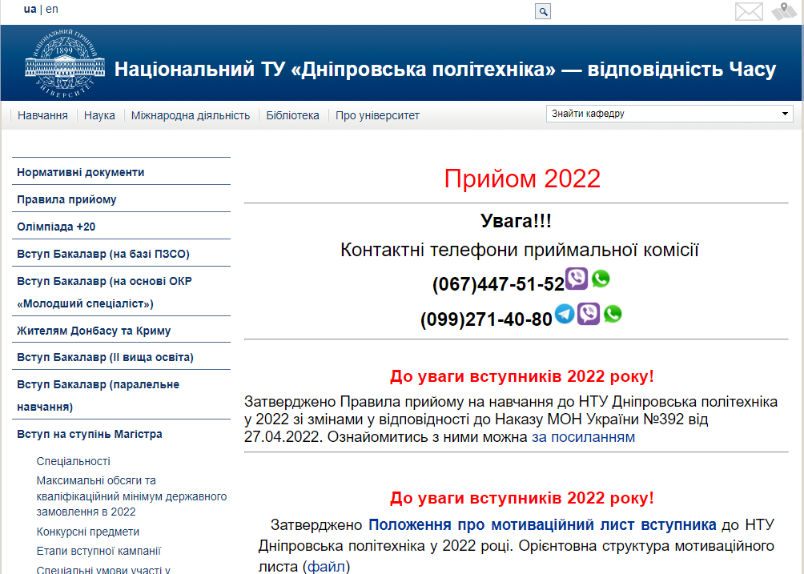
https://www.nmu.org.ua/ua/content/study/admission/
Загальні ЄВІ

Slide 3
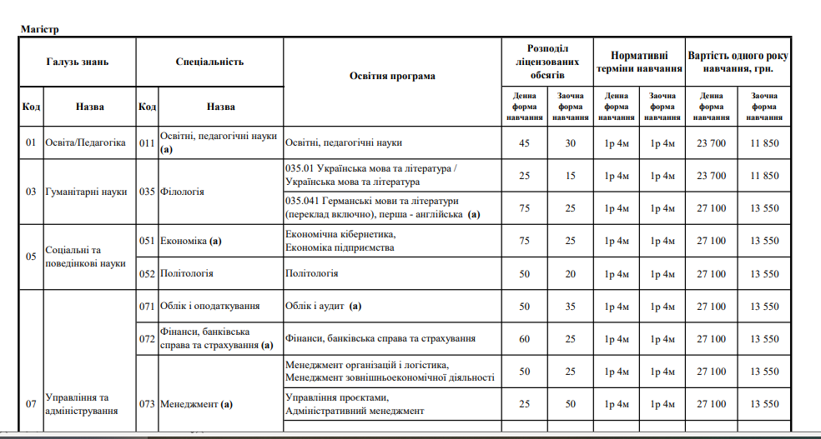
https://www.nmu.org.ua/ua/content/study/admission/
Загальні ЄВІ

Slide 4
ЄДИНИЙ ВСТУПНИЙ ІСПИТ Та
ЄДИНЕ ФАХОВЕ ВСТУПНЕ ВИПРОБУВАННЯ скасовано
Загальні ЄВІ
магістерський комплексний тест (МКТ)
магістерський тест навчальної компетентності (МТНК)

Slide 5
https://testportal.gov.ua/vstupni-do-magistratury/
Загальні ЄВІ

Slide 6
Відповідно до Порядку прийому на навчання для здобуття вищої освіти в 2022 році іспити за технологією зовнішнього незалежного оцінювання складатимуть вступники в магістратуру спеціальностей:
051 Економіка
052 Політологія
071 Облік і оподаткування
072 Фінанси, банківська справа та страхування 073 Менеджмент 075 Маркетинг 076 Підприємництво, торгівля та біржова діяльність
081 Право
281 Публічне управління та адміністрування
291 Міжнародні відносини, суспільні комунікації та регіональні студії
Загальні ЄВІ

Slide 7
КОНКУРСНІ СКЛАДОВІ ВСТУПУ
спеціальність
081 Право
Магістерський
комплексний
тест
спеціальності галузей знань
05, 07, 28, 29
Магістерський тест навчальної компетентності
ФАХОВИЙ ІСПИТ
МОТИВАЦІЙНИЙ ЛИСТ

Slide 8
ВСТУП ДО МАГІСТРАТУРИ
МКТ, МТНК – комп’ютерні онлайн-тести, що відбуватимуться в спеціальних тимчасових екзаменаційних центрах, створених у населених пунктах України, а також у деяких країнах Європи.

Slide 9
ВСТУП ДО МАГІСТРАТУРИ
Тестові завдання з іноземних мов МКТ укладають відповідно до
ПРОГРАМИ ЄДИНОГО ВСТУПНОГО ІСПИТУ
Тестові завдання з права укладають відповідно до
ПРОГРАМИ ПРЕДМЕТНОГО ТЕСТУ З ПРАВА ТА МІЖНАРОДНОГО ПРАВА

Slide 10
магістерський комплексний тест (МКТ)
для вступу за спеціальністю 081 «Право»
ІНОЗЕМНА МОВА
ПРАВО
Загальні ЄВІ

Slide 11
Блок МКТ
з іноземної мови
Завдання
на встановлення відповідності (6)
Завдання
на заповнення пропусків у тексті (19)
Завдання
з вибором однієї правильної відповіді (5)
30 завдань
30 балів
120 хвилин
(два блоки)

Slide 12
Блок МКТ
з ПРАВА
Завдання з вибором однієї правильної відповіді з чотирьох варіантів
50 завдань
50 балів
120 хвилин
(два блоки)

Slide 13
МАГІСТЕРСЬКИЙ ТЕСТ НАВЧАЛЬНОЇ КОМПЕТЕНТНОСТІ (МТНК)
галузі знань
05 «Соціальні та поведінкові науки»
28 «Публічне управління та адміністрування»
07 «Управління та адміністрування»
29 «Міжнародні відносини»
Загальні ЄВІ
укладають відповідно до ПРОГРАМИ ТЗНК

Slide 14
МАГІСТЕРСЬКИЙ ТЕСТ НАВЧАЛЬНОЇ КОМПЕТЕНТНОСТІ
Завдання
на заповнення пропусків у мікротексті (10)
Завдання з вибором однієї правильної відповіді з чотирьох варіантів (23)
33 завдання
30 балів
75 хвилин

Slide 15
РЕЄСТРАЦІЯ
вступників для складання
Магістерського комплексного тесту (МКТ)
та
Магістерського тесту навчальної компетентності (МТНК)
триватиме
з 27 червня до 18 липня 2022 року
включно

Slide 16
ПРОЦЕДУРА РЕЄСТРАЦІЇ на МКТ/МТНК
Сформуйте комплект реєстраційних документів
Надішліть на електронну адресу приймальної комісії копії реєстраційних документів
Отримайте скановану копію екзаменаційного листка

Slide 17
КОМПЛЕКТ РЕЄСТРАЦІЙНИХ ДОКУМЕНТІВ
заповнена заява-анкета
документ, що посвідчує особу
облікова картка платника податків
фотокартка для документів
документ про здобутий ступінь вищої освіти для осіб, які завершили навчання в минулих роках

Slide 18
ГРАФІК проведення МТНК/МКТ
Дати проведення
Оголошення результатів
ОСНОВНА
СЕСІЯ
з 10 серпня до
17 серпня
до
23 серпня
ДОДАТКОВА СЕСІЯ
з 07 вересня до
10 вересня
до
13 вересня
СПЕЦІАЛЬНО ОРГАНІЗОВАНА СЕСІЯ
з 30 вересня по
03 жовтня
до
06 жовтня

Slide 19
КОНКУРСНІ СКЛАДОВІ ВСТУПУ
Інші спеціальності
(крім спеціальностей галузей знань 05, 07, 28, 29 та 081 Право)
за державним замовленням
ФАХОВИЙ ІСПИТ
Мотиваційний лист
за контрактом
Мотиваційний лист

Slide 20
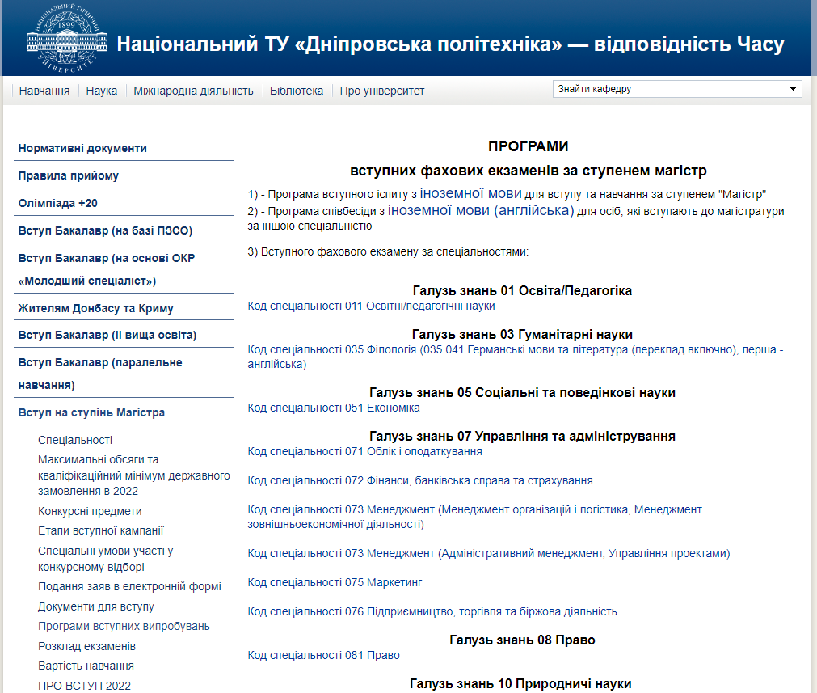
ВСТУП ДО МАГІСТРАТУРИ
Програми вступних фахових екзаменів за всіма спеціальностями
університету

Slide 21
КОНКУРСНИЙ БАЛ
спеціальність
081 Право
спеціальності
галузей знань
05, 07, 28, 29
Інші
спеціальності
КБ=П1
КБ=0,3∙ІНО+0,7∙ПР
КБ=0,5∙П1+0,5∙П2

Slide 22
ПОРЯДОК ПРИЙОМУ ЗАЯВ ТА ДОКУМЕНТІВ НА ВСТУП
Заяви подаються тільки в електронній формі
Вступники можуть подати
до 5-и заяв на БЮДЖЕТ
до 20-и – на КОНТРАКТ

Slide 23
СТРУКТУРА МОТИВАЦІЙНОГО ЛИСТА
«Шапка»
відомості про адресанта
Звертання
шанобливе звертання
Вступ
мета написання мотиваційного листа
підтвердження готовність вступника навчатися та впевненість у виборі освітньої програми, вислів подяки та надії на позитивне рішення комісії
Основна частина
Висновок
обґрунтування особистої зацікавленості у вступі на певну освітню програму НТУ «Дніпровська політехніка»

Slide 24
СТРОКИ ПРИЙОМУ ЗАЯВ ТА ДОКУМЕНТІВ
Реєстрація
електронного кабінету
вступника
на сайті https://vstup.edbo.gov.ua
розпочинається
01 серпня

Slide 25
ОСНОВНІ СТРОКИ ПРОВЕДЕННЯ ВСТУПНОЇ КАМПАНІЇ
Оприлюднення рекомендованих до зарахування
20 вересня
Термін виконання вимог до зарахування
не пізніше 18.00 год. 24 вересня
Зарахування
на бюджет
25 вересня
ФАХОВІ ІСПИТИ
з 01 вересня
по 19 вересня
ПРИЙОМ ЗАЯВ
з 16 серпня
по 15 вересня
Зарахування
на контракт
до 30 листопада

Slide 26
ПРИЙМАЛЬНА КОМІСІЯ
м. Дніпро, 49005
просп. Дмитра Яворницького, 19
(067) 447-51-52
(099) 271-40-80
pk@nmu.one
https://www.nmu.org.ua/ua/

